Slide 1

BIG LEADER MSG PROJECT
창원시 주차 혼잡지역 예측 알고리즘 개발
Team. PILOT
김규동, 김한슬, 서상훈, 신혜원, 안예림
Notes:
PPT 템플릿 출처 : http://minheeblog.tistory.com/category/PPT

Slide 2
CONTENTS
01 02 03 04 05
추진 개요
벤치마킹
데이터
추진 계획
수행 과정
- 추진 배경
- 분석의 목적
- 김해시
- 수도권
- Google
- 활용할 데이터
- 데이터 출처
- 문제 인식
- 데이터 수집 및
원인 파악
- 데이터 분석
- 솔루션 파악
- 수행 일정
- 현재까지의 진행도

Slide 3
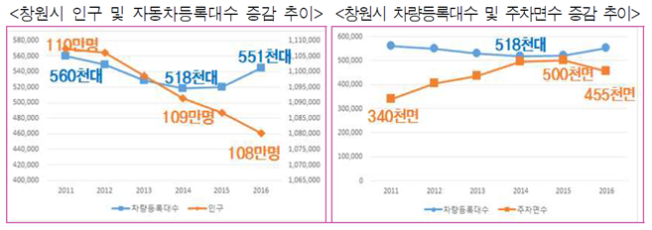
추진개요 - 추진배경
BIG LEADER MSG PROJECT
01
심플한피피티의 목표
그냥 최대한 단순하게 표현을 하도록 한다.
색은 4가지 이상을 사용하지 않는 것이 바람직하다고 생각한다.
BIG LEADER - PILOT

Slide 4
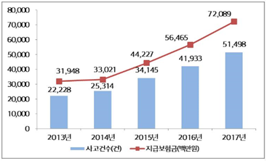
추진개요 - 추진배경
BIG LEADER MSG PROJECT
01
심플한피피티의 목표
그냥 최대한 단순하게 표현을 하도록 한다.
색은 4가지 이상을 사용하지 않는 것이 바람직하다고 생각한다.
BIG LEADER - PILOT

Slide 5
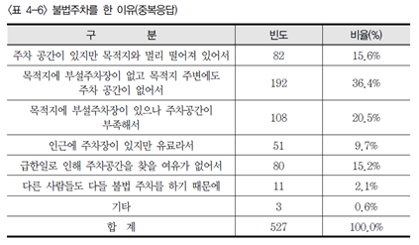
추진개요 - 추진배경
BIG LEADER MSG PROJECT
01
심플한피피티의 목표
그냥 최대한 단순하게 표현을 하도록 한다.
색은 4가지 이상을 사용하지 않는 것이 바람직하다고 생각한다.
BIG LEADER - PILOT

Slide 6
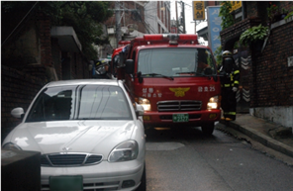
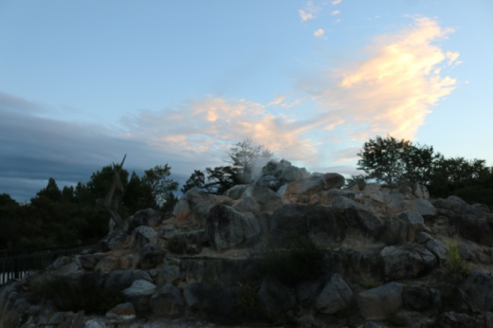
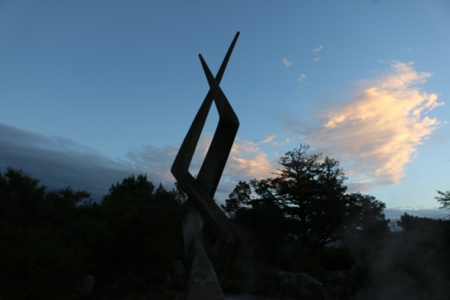
추진개요 - 분석의 목적
BIG LEADER MSG PROJECT
01
“ ”
HOW ?
분석의 목적
주차 혼잡지역 예측 알고리즘 개발을 통한 주차난 해결
- 불법 주정차 문제로 인해 교통 방해 및 사고 유발, 사회적•경제적 비용이 발생
→ 해결 방안 모색의 필요성 제기
- 창원시의 구역별, 시간별, 날짜별 불법 주차가 많은 지역에 대한 분석
→ 잠재적 불법 주차 지역(이하 주차 혼잡지역) 예측, 주차공간 부족 문제 해결
우클릭 그림바꾸기로
그림바꿔주세요
우클릭 그림바꾸기로
그림바꿔주세요
BIG LEADER - PILOT

Slide 7
벤치마킹 - 김해시
BIG LEADER MSG PROJECT
02
김해시
2018 공공 빅데이터 표준분석모델 ‘데이터 기반 주차난 완화 방안’
1) 분석 데이터 및 프로세스
“여기”는 강조하기 좋은 문구를 넣는 곳 이다.
소제목
내용을 입력하세요
소제목
내용을 입력하세요
예)
내용을 입력하세요
내용을 입력하세요
내용을 입력하세요
요점 적는 곳
그냥 최대한 단순하게 표현을 하도록 한다.
색은 4가지 이상을 사용하지 않는 것이 바람직하다고 생각한다.
BIG LEADER - PILOT

Slide 8

벤치마킹 - 김해시
BIG LEADER MSG PROJECT
02
김해시
2018 공공 빅데이터 표준분석모델 ‘데이터 기반 주차난 완화 방안’
2) 분석 결과
내용을 입력하세요
-내용을 입력하세요
-내용을 입력하세요
BIG LEADER - PILOT

Slide 9
벤치마킹 - 김해시
BIG LEADER MSG PROJECT
02
김해시
2018 공공 빅데이터 표준분석모델 ‘데이터 기반 주차난 완화 방안’
3) 활용 계획
내용을 입력하세요
-내용을 입력하세요
-내용을 입력하세요
BIG LEADER - PILOT

Slide 10
벤치마킹 - 김해시
BIG LEADER MSG PROJECT
02
서울시
2017 빅데이터캠퍼스 상시공모전 ‘서울시 주차장 빅데이터 분석 및 활용 방안’
1) 분석 데이터 및 프로세스
“여기”는 강조하기 좋은 문구를 넣는 곳 이다.
소제목
내용을 입력하세요
소제목
내용을 입력하세요
예)
내용을 입력하세요
내용을 입력하세요
내용을 입력하세요
요점 적는 곳
그냥 최대한 단순하게 표현을 하도록 한다.
색은 4가지 이상을 사용하지 않는 것이 바람직하다고 생각한다.
BIG LEADER - PILOT

Slide 11
벤치마킹 - 김해시
BIG LEADER MSG PROJECT
02
서울시
2017 빅데이터캠퍼스 상시공모전 ‘서울시 주차장 빅데이터 분석 및 활용 방안’
2) 분석 결과
내용을 입력하세요
-내용을 입력하세요
-내용을 입력하세요
BIG LEADER - PILOT

Slide 12
벤치마킹 - 김해시
BIG LEADER MSG PROJECT
02
서울시
2017 빅데이터캠퍼스 상시공모전 ‘서울시 주차장 빅데이터 분석 및 활용 방안’
3) 활용 계획
내용을 입력하세요
-내용을 입력하세요
-내용을 입력하세요
BIG LEADER - PILOT

Slide 13
벤치마킹 - 김해시
BIG LEADER MSG PROJECT
02
Google
머신 러닝 기반 ‘주차 문제 예측 시스템’
1) 분석 데이터 및 프로세스
1) 분석 데이터 및 프로세스
“여기”는 강조하기 좋은 문구를 넣는 곳 이다.
소제목
내용을 입력하세요
소제목
내용을 입력하세요
예)
내용을 입력하세요
내용을 입력하세요
내용을 입력하세요
요점 적는 곳
그냥 최대한 단순하게 표현을 하도록 한다.
색은 4가지 이상을 사용하지 않는 것이 바람직하다고 생각한다.
BIG LEADER - PILOT

Slide 14
벤치마킹 - 김해시
BIG LEADER MSG PROJECT
02
Google
머신 러닝 기반 ‘주차 문제 예측 시스템’
2) 분석 결과
내용을 입력하세요
-내용을 입력하세요
-내용을 입력하세요
BIG LEADER - PILOT

Slide 15
벤치마킹 - 김해시
BIG LEADER MSG PROJECT
02
Google
머신 러닝 기반 ‘주차 문제 예측 시스템’
3) 활용 계획
내용을 입력하세요
-내용을 입력하세요
-내용을 입력하세요
BIG LEADER - PILOT

Slide 16
데이터 - 활용 데이터
BIG LEADER MSG PROJECT
03
데이터
활용 데이터
1) 정책 및 민원
소제목을 입력하세요
내용을 입력하세요
내용을 입력하세요
내용을 입력하세요
내용을 입력하세요
소제목을 입력하세요
내용을 입력하세요
내용을 입력하세요
BIG LEADER - PILOT

Slide 17
데이터 - 활용 데이터
BIG LEADER MSG PROJECT
03
데이터
활용 데이터
2) 차량 등록 대수
소제목을 입력하세요
내용을 입력하세요
내용을 입력하세요
내용을 입력하세요
내용을 입력하세요
소제목을 입력하세요
내용을 입력하세요
내용을 입력하세요
BIG LEADER - PILOT

Slide 18
데이터 - 활용 데이터
BIG LEADER MSG PROJECT
03
데이터
활용 데이터
3) 교통 및 주차
소제목을 입력하세요
내용을 입력하세요
내용을 입력하세요
내용을 입력하세요
내용을 입력하세요
소제목을 입력하세요
내용을 입력하세요
내용을 입력하세요
BIG LEADER - PILOT

Slide 19
데이터 - 활용 데이터
BIG LEADER MSG PROJECT
03
데이터
활용 데이터
4) 도로 현황
소제목을 입력하세요
내용을 입력하세요
내용을 입력하세요
내용을 입력하세요
내용을 입력하세요
소제목을 입력하세요
내용을 입력하세요
내용을 입력하세요
BIG LEADER - PILOT

Slide 20
데이터 - 활용 데이터
BIG LEADER MSG PROJECT
03
데이터
활용 데이터
5) 인구 및 유동인구
소제목을 입력하세요
내용을 입력하세요
내용을 입력하세요
내용을 입력하세요
내용을 입력하세요
소제목을 입력하세요
내용을 입력하세요
내용을 입력하세요
BIG LEADER - PILOT

Slide 21
데이터 - 활용 데이터
BIG LEADER MSG PROJECT
03
데이터
활용 데이터
6) 특정 기간
소제목을 입력하세요
내용을 입력하세요
내용을 입력하세요
내용을 입력하세요
내용을 입력하세요
소제목을 입력하세요
내용을 입력하세요
내용을 입력하세요
BIG LEADER - PILOT

Slide 22
데이터 - 활용 데이터
BIG LEADER MSG PROJECT
03
데이터
활용 데이터
7) 기상 데이터
8) 건축물
→ 내용을 입력하세요
소제목을 입력하세요
내용을 입력하세요
내용을 입력하세요
내용을 입력하세요
내용을 입력하세요
소제목을 입력하세요
내용을 입력하세요
내용을 입력하세요
BIG LEADER - PILOT

Slide 23
데이터 - 데이터 출처
BIG LEADER MSG PROJECT
03
데이터
데이터 출처
범주 | 예
내용을 입력하세요 | 내용을 입력하세요
내용을 입력하세요 | 내용을 입력하세요
내용을 입력하세요 | 내용을 입력하세요
내용을 입력하세요 | 내용을 입력하세요
내용을 입력하세요 | 내용을 입력하세요
BIG LEADER - PILOT

Slide 24
데이터 - 데이터 출처
BIG LEADER MSG PROJECT
03
데이터
데이터 출처
범주 | 예
내용을 입력하세요 | 내용을 입력하세요
내용을 입력하세요 | 내용을 입력하세요
내용을 입력하세요 | 내용을 입력하세요
내용을 입력하세요 | 내용을 입력하세요
내용을 입력하세요 | 내용을 입력하세요
BIG LEADER - PILOT

Slide 25
데이터 - 데이터 출처
BIG LEADER MSG PROJECT
03
데이터
데이터 출처
범주 | 예
내용을 입력하세요 | 내용을 입력하세요
내용을 입력하세요 | 내용을 입력하세요
내용을 입력하세요 | 내용을 입력하세요
내용을 입력하세요 | 내용을 입력하세요
내용을 입력하세요 | 내용을 입력하세요
BIG LEADER - PILOT

Slide 26
추진 계획
BIG LEADER MSG PROJECT
04
[ 추진 계획 ]
Subject
내용을 입력하세요
Subject
내용을 입력하세요
Subject
내용을 입력하세요
Subject
내용을 입력하세요
BIG LEADER - PILOT

Slide 27
수행 과정 - 수행 일정
BIG LEADER MSG PROJECT
05
표제목
제목 | 제목 | 제목 | 제목 | 제목 | 제목
내용을 입력하세요 | 내용을 입력하세요 | 내용을 입력하세요 | 내용을 입력하세요 | 내용을 입력하세요 | 내용을 입력하세요
소제목을 입력
내용을 입력하세요
BIG LEADER - PILOT

Slide 28
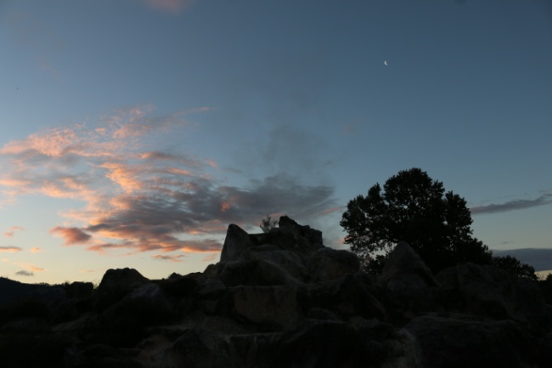


수행 과정 - 현재까지의 진행도
BIG LEADER MSG PROJECT
05
현재까지의 진행도
아아 열심히 만들었는데 흑흑
1) 소제목
“피피티”을 만들기는 너무나 귀찮은 일이다.
① 내용: 을 입력하세요
② 내용: 을 입력하세요
③ 내용: 을 입력하세요
④ 내용: 을 입력하세요
우클릭 그림바꾸기로
그림바꿔주세요
우클릭 그림바꾸기로
그림바꿔주세요
우클릭 그림바꾸기로
그림바꿔주세요
BIG LEADER - PILOT

Slide 29
BIG LEADER MSG PROJECT
THANK
YOU
김규동, 김한슬, 서상훈, 신혜원, 안예림
Notes:
http://minheeblog.tistory.com/category/PPT

